Slide 1

工厂模式--简单工厂模式
定义
简单工厂模式属于创建型模式又叫做静态工厂方法模式，它属于类创建型模式。在简单工厂模式中，可以根据参数的不同返回不同类的实例。
简单工厂模式专门定义一个类来负责创建其他类的实现，被创建的实例通常都具有共同的父类。

Slide 2

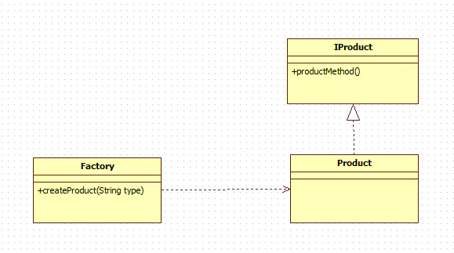
1..2简单工厂模式结构图
简单工厂模式的核心，它负责实现创建所有的内部逻辑。工厂类的创建产品类的方法可以被外界直接调用，创建所需的产品对象
简单工厂模式所创建的所有对象的父类，它负责描述所有实例所共有的公共接口。
抽象产品类
是简单工厂模式的创建目标
工厂类
具体产品类

Slide 3

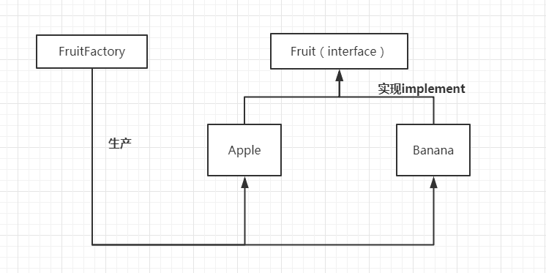
3.1代码实现
举个栗子
我们将水果园比作一个工厂，里面有苹果，香蕉等水果。每一个苹果或香蕉都是一个实例，它们的父类都是水果。
下面用Java语言实现简单工厂模式
简单工厂模式示意图

Slide 4
3.2创建Fruit接口、Apple类和Banana类
Fruit（interface）：
//苹果类
Public class Apple implements Fruit{
//实现并重写父类的get（）方法
Public void get () {
System.out.println(“采集苹果”);
}
}
Apple类：
//水果类
Public interface Fruit{
Public void get();
}
//香蕉类
Public class Banana implements Fruit {
//实现并重写父类的get() 方法
Public void get(){
System.out.println(“采集香蕉”)；
}
}
Banana类：

Slide 5
3.创建水果园，即工厂类，来生产各种水果
FruitFactory:
注意：这里将工厂和所创建的子类放在同一个包中，方便掉用。
Package simpleFactory;
//水果园，水果工厂类
Public class FruitFactory{
/**
*@param 不同水果的类名称
*@return 水果类
*/
Public static Fruit getFruit(String type) throws ClassNotFoundException, InstantionException,IllegalAccessException{
/*这里通过反射的方式获取到水果子类的字节码，即类对象，通过类对象的newInstance()方法创建水果子类实例*/
Class fruit = Class.forName(FruiFactory.class.getPackage().getName()+”.”+type);
Retrun (Fruit) fruit.newInstance();
}
]

Slide 6
4.现在开始生产水果，创建实例，我们另外建立一个类
MainClass:
Package simpleFactory;
Public class MainCalss{
Public static void main (String[] arges) throws ClassNotFroundException, InstiationException, IllegalAccessException{
//通过调用工厂类的静态方法getFruit,创建水果的子类实例。
Fruit apple = FruitFactory.getFruit(“Apple”);
Fruit banana = FruitFactory.getFruit(“”Banana);
Apple.get();
Banana.get();
}
}

Slide 7


5.结果：
6.总结:
模式来源于生活，简单工厂模式，是一种比较容易理解模式，这种模式在很多框架中都有应用，比如Spring框架中创建实例时，Mybatis中的SqlSessionFactory等。这里通过生活中简单实例，实现简单工厂模式。

Slide 8
优点和缺点
优点
工厂类含有必要的判断逻辑，可以决定在什么时候创建哪一个产品的实例，客户端可以免除直接创建产品对象的责任，而仅仅“消费”产品；简单工厂模式通过这种做法实现了对责任的分割，它提供了专门的工厂类用于创建对象。
客户端无需知道所创建的具体产品的类名，只需知道具体产品类所对应的参数即可，对于一些复杂的类名，通过简单工厂模式可以减少使用者的记忆力量。
通过引入配置文件，可以在不修改任何客户端代码的情况下更换和增加新的具体产品类，在一定程度上提高了系统的灵活性。

Slide 9
2.2缺点
由于工厂集中了所有产品创建逻辑，一旦不能正常工作，整个系统都要受到影响。
使用简单工厂模式将会增加系统中类的个数，在一定程序上增加了系统的复杂度和理解难度。
系统扩展困难，一旦添加新产品就不得不修改工厂逻辑，同样破坏了“开闭原则”；在产品类型较多时，有可能在成工厂模式逻辑过于复杂，不利于系统的扩展和维护。
简单工厂模式由于使用了静态工厂方法，造成工厂角色无法形成基于继承的等级结构

